Slide 1
SQL Alert - 测试方法及用例
南京云利来软件科技有限公司
2018.04

Slide 2
准备过程
1. sql-alert 软件准备
svn co svn://192.168.0.66/script/ 也可 git git@github.com:YunLiLai/rule.git
cd script/release/sqlalert/trunk/ 也可 cd sqlaert/trunk/
make co 也可 make co
make 也可 make
请确保编译成功，生成sqlalert-1.0.3.tar.gz 也可以使用附件里已经有的 sqlalert-1.0.3.tar.gz包
如果编译有问题，请检查环境或联系lidan排查
2. 规则准备
目前已经有一些写好的规则，本文档使用附件里tcp.zip作为一个样例演示

Slide 3
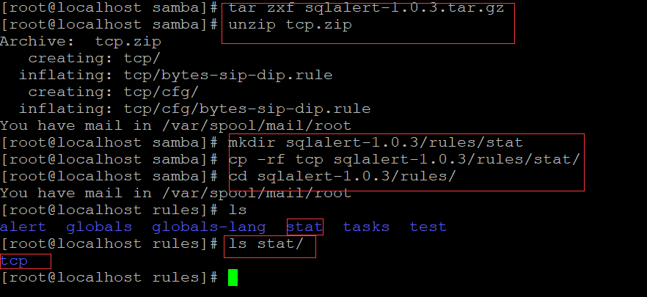
配置过程： step 1
1. 解压附件里的sqlalert-1.0.3.tar.gz
2. 在生成的sqlalert-1.0.3/rules目录下创建stat文件夹，并将附件里的tcp.zip解压拷贝进去

Slide 4
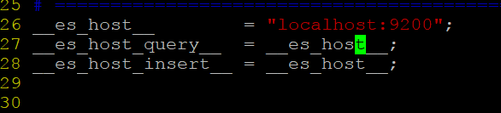
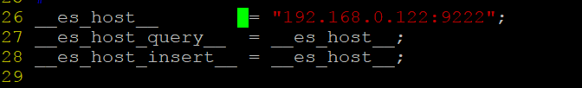
配置全局变量： step 2.1
修改sqlalert-1.0.3/rules/globals/sys.rule
请根据不同运行环境情况配置
1. 修改line 26行：es 平台地址，如：
修改：

Slide 5
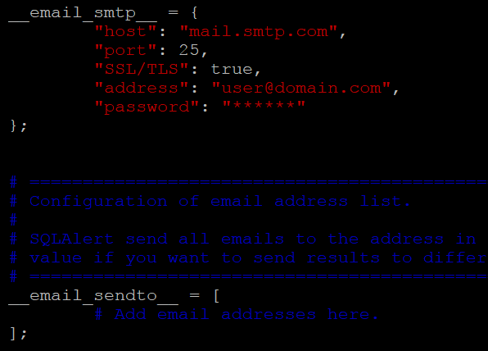
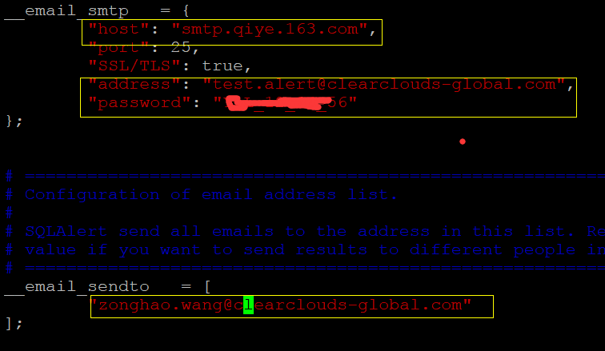
配置全局变量： step 2.2
修改sqlalert-1.0.3/rules/globals/sys.rule
请根据环境配置服务器，测试及接收邮筒
1. 修改line 60-77行：邮箱地址， 如：
修改：

Slide 6
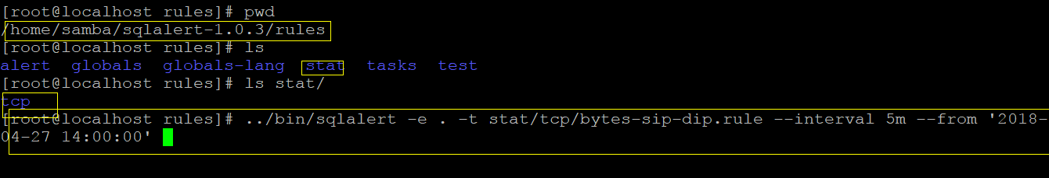
运行
在前面几步正确配置的情况下：
请在sqlalert-1.0.3/rules下执行命令：
../bin/sqlalert -e . -t stat/tcp/bytes-sip-dip.rule --interval 5m --from '2018-04-27 14:00:00'
<意思：执行sqlalert命令，按照当前目录tcp下规则，从2018-04-27 14:00:005, 每隔5分钟执行，统计1小时量>

Slide 7
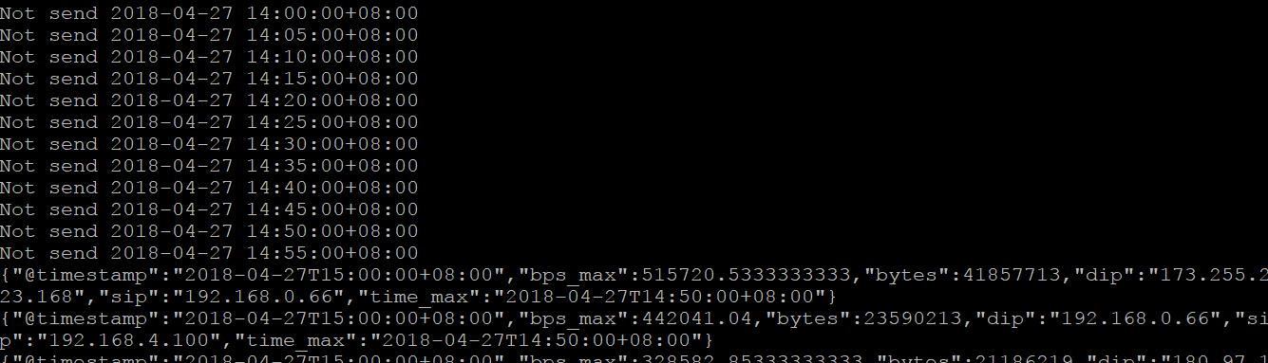

测试结果验证1
命令行下：
邮箱：
ES平台,alert目录下:

Slide 8
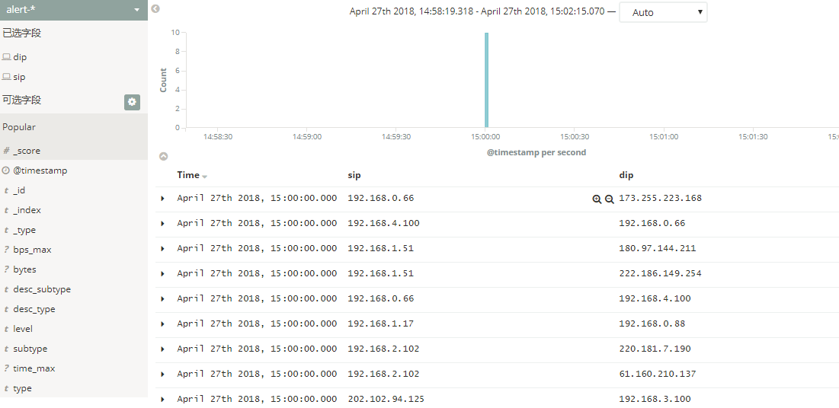
测试结果验证2
ES平台，alert目录下

Slide 9
其它
本文档仅为一例测试案例演示
请根据当前环境，决定文件位置，命令参数，和全局环境变量配置
如有其它疑问，请与lidan联系

